Slide 1



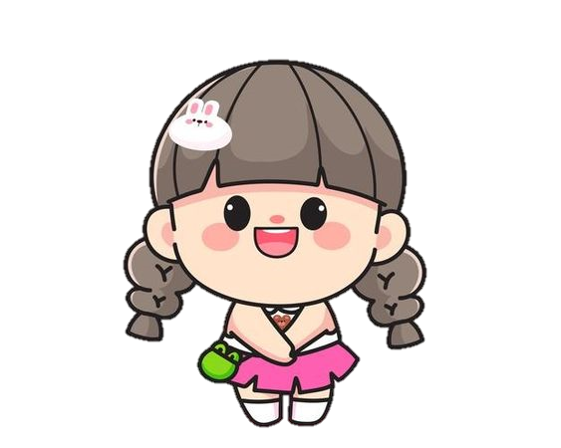
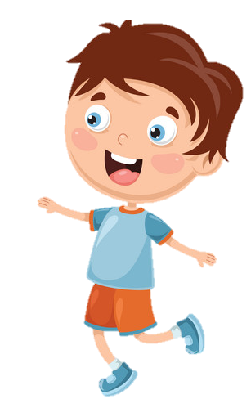

Slide 2



Slide 3
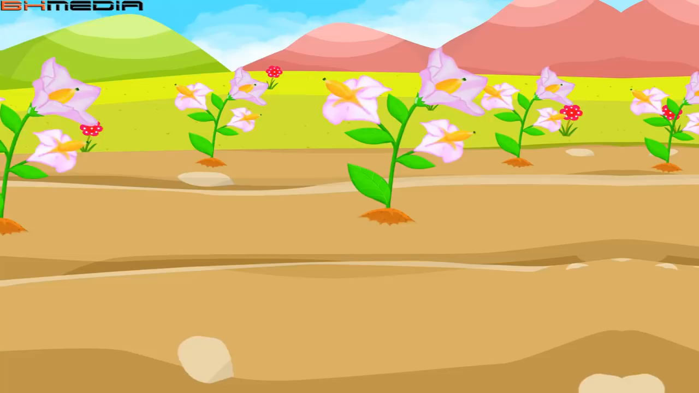

Slide 4
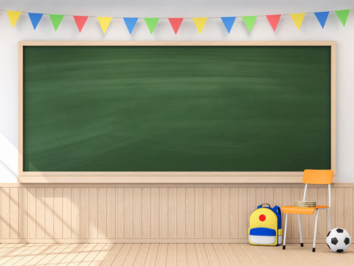
Theo em, vì sao nói: trẻ em hôm nay, thế giới ngày mai?

Slide 5
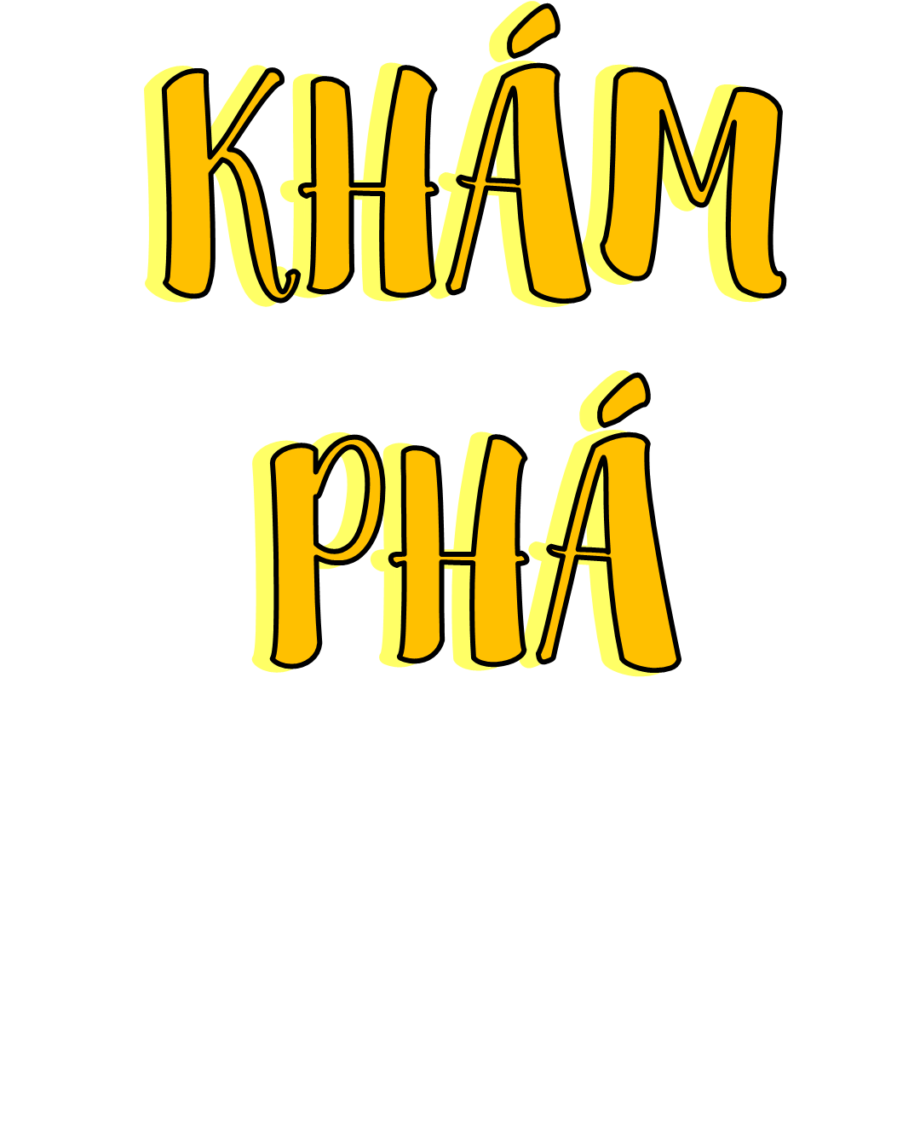

Slide 6
Hoạt động 1:
Tìm hiểu về một số quyền trẻ em

Slide 7


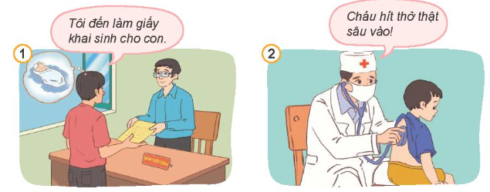
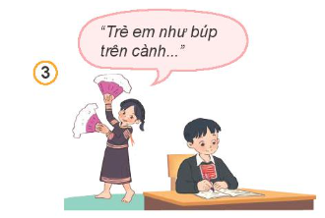
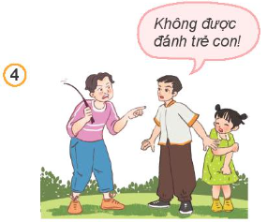
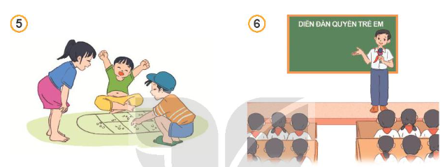
Các bạn trong tranh được hưởng những quyền gì?

Slide 8



Thảo luận nhóm 4
Trả lời
câu hỏi
Quan sát tranh

Slide 9


Slide 10
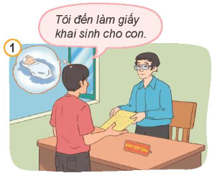
Quyền được khai sinh và có quốc tịch.

Slide 11
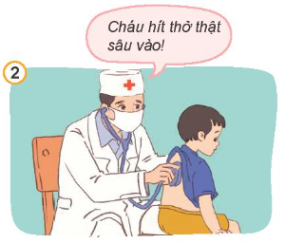
Quyền được chăm sóc sức khỏe;

Slide 12
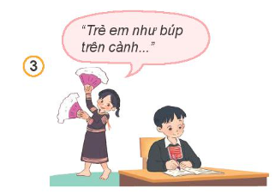
Quyền được học tập

Slide 13
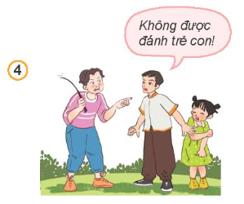
Quyền được tôn trọng, bảo vệ tính mạng và thân thể, nhân phẩm và danh dự;

Slide 14
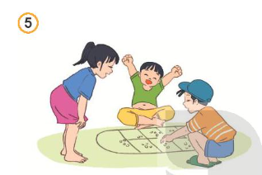
Quyền được vui chơi, giải trí

Slide 15
Quyền trẻ em là tất cả những gì trẻ em cần có để được sống và lớn lên một cách lành mạnh và an toàn. Quyền trẻ em nhằm đảm bảo cho trẻ em không chỉ là người tiếp nhận thụ động lòng nhân từ của người lớn, mà các em là những thành viên tham gia tích cực vào quá trình phát triển của chính mình.

Slide 16
Theo em, trẻ em còn có những quyền nào khác?

Slide 17
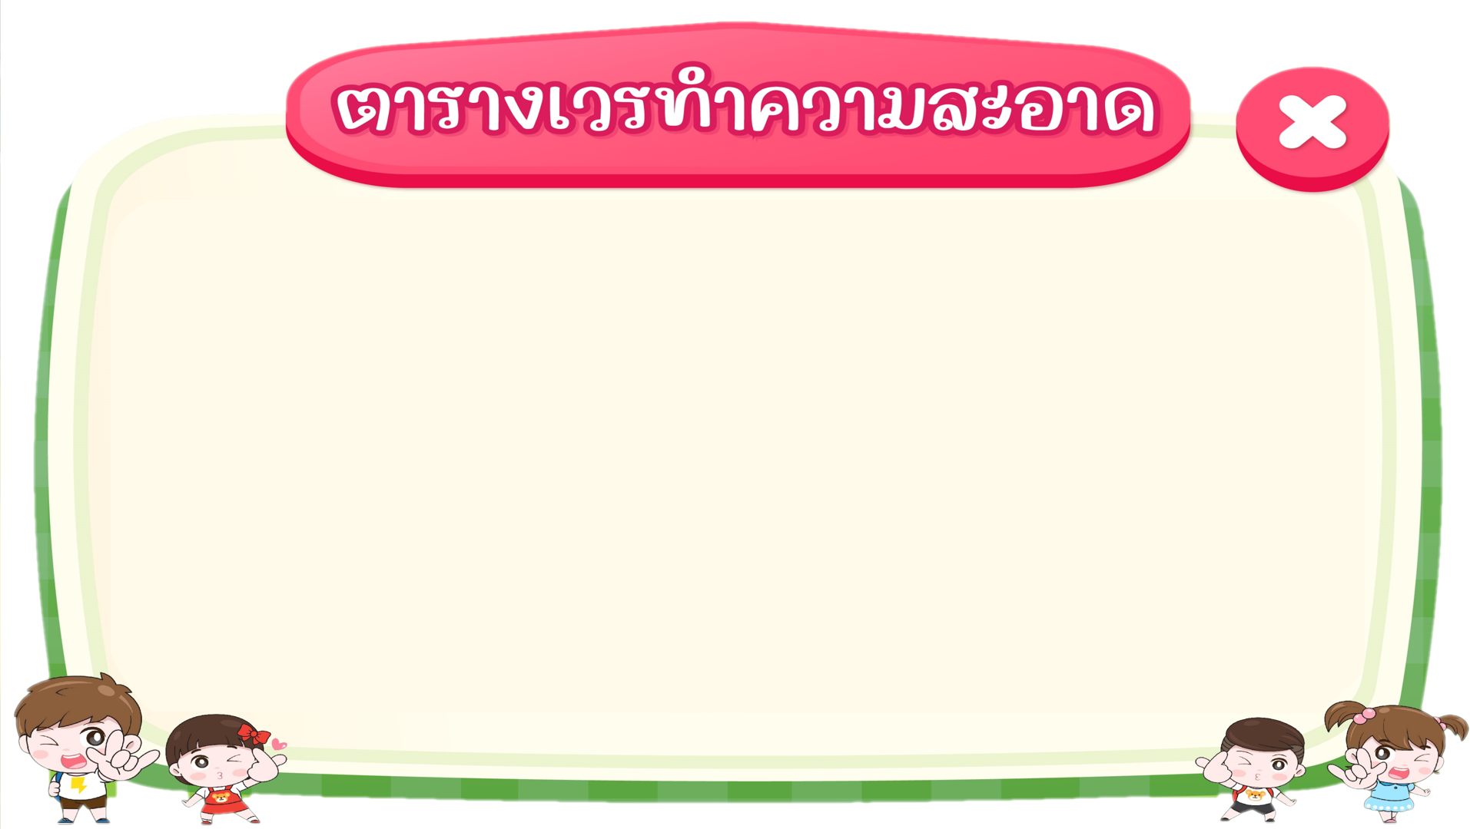


Ngoài ra, trẻ em còn có rất nhiều quyền khác như: Quyền sống; Quyền giữ gìn, phát huy bản sắc; Quyền tự do tín ngưỡng, tôn giáo; Quyền sở hữu, thừa kế và các quyền khác đối với tài sản theo quy định của pháp luật: Quyền bí mật đời sống riêng tư; Quyền được sống chung với cha, mẹ; Quyền được đoàn tụ, liên hệ và tiếp xúc với cha, mẹ; Quyền được chăm sóc thay thế và nhận làm con nuôi; Quyền được bảo vệ để không bị xâm hại tình dục; Quyền được bảo vệ để không bị bóc lột sức lao động; Quyền được bảo vệ để không bị bạo lực, bỏ rơi, bỏ mặc; Quyền được bảo vệ để không bị mua bán, bắt cóc, đánh tráo, chiếm đoạt; Quyền được bảo vệ khỏi chất ma tuý; Quyền được bảo vệ trong tố tụng và xử lí vi phạm hành chỉnh; Quyền được bảo vệ khi gặp thiên tai, thảm hoạ, ô nhiễm môi trường, xung đột vũ trang; Quyền được bảo đảm an sinh xã hội; Quyền được tiếp cận thông tin và tham gia hoạt động xã hội,...

Slide 18
Hoạt động 1:
Tìm hiểu một số bổn phận trẻ em

Slide 19
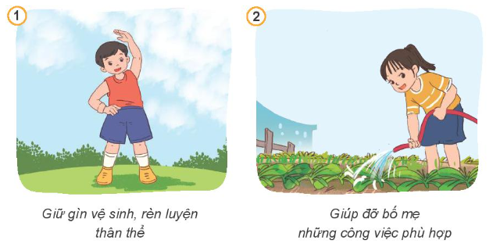
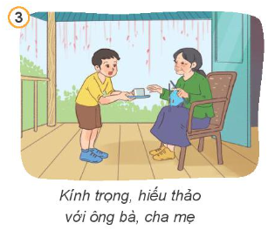
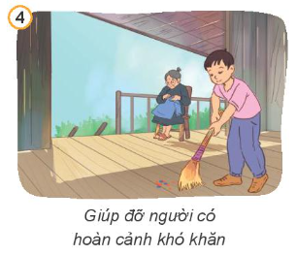
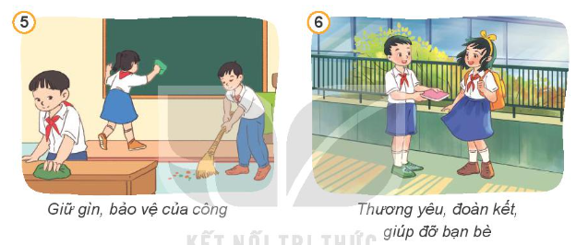
Các bạn trong tranh thực hiện những bổn phận nào?

Slide 20
Thảo luận nhóm 4
Trả lời
câu hỏi
Quan sát tranh

Slide 22
Trẻ em là đối tượng rất dễ bị tổn thương bởi cả về thể chất và tinh thần chưa phát triển hoàn thiện. Vì vậy, pháp luật trao cho trẻ em những quyền cơ bản trong đó có quyền được bảo vệ chăm sóc bởi gia đình, nhà trường, cơ sở trợ giúp xã hội và cơ sở giáo dục khác, cộng đồng, xã hội. Đồng thời, trẻ em cũng phải có bổn phận với những người mà đã thực hiện trách nhiệm bảo vệ chăm sóc mình.

Slide 23
Theo em, trẻ em còn có những bổn phận gì?

Slide 24


Slide 25
LỜI CẢM ƠN
Chân thành cảm ơn quý thầy cô đã sử dụng tài liệu. Mong quý thầy cô sử dụng tài liệu nội bộ và không chia sẻ đi các trang mạng xã hội nhé!
Mong rằng tài liệu này sẽ giúp quý thầy cô gặt hái được nhiều thành công trong sự nghiệp trồng người.
Lớp 5 tới em có tiếp tục soạn Kết nối tri thức và Cánh diều. Rất mong được đồng hành cùng quý thầy cô tới hết lớp 5.
Trong quá trình soạn bài có lỗi nào mong quý thầy cô phản hồi lại Zalo hoặc FB giúp em.
Zalo duy nhất của em: 0972.115.126 (Hương Thảo). Các nick khác ngoài nick này đều là giả mạo.
Facebook: https://www.facebook.com/huongthaoGADT

